Slide 1
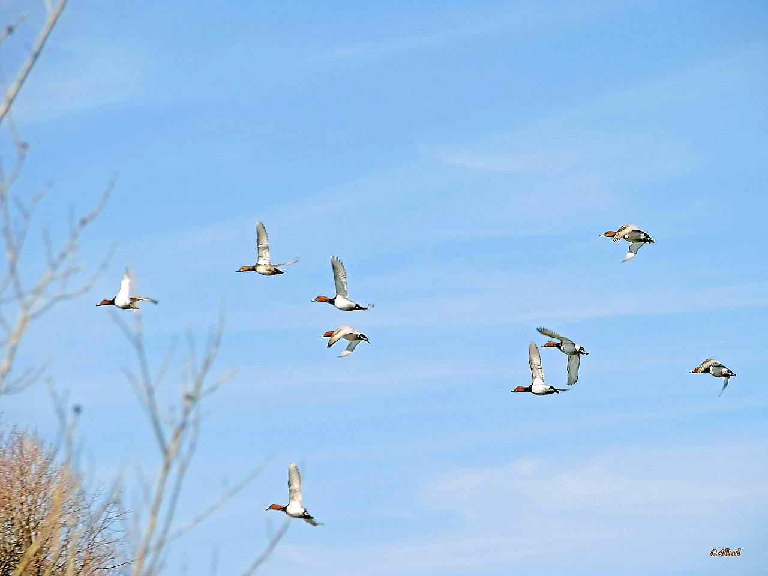
Перелетные птицы

Slide 2
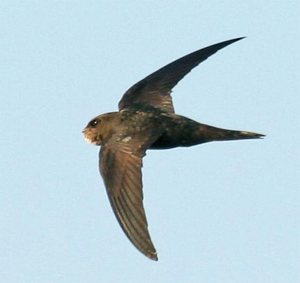
Стриж. Стриж внешне похож на ласточку. Клюв у птицы короткий, разрез рта большой. Крылья длинные, остроконечные, хвост чаще короткий. Ноги очень короткие. Горизонтальная скорость птицы достигает 180 км/ч. Гнездятся стрижи на чердаках заброшенных строений, дуплах деревьев, пещерах.
Загадка.
Они на ласточек похожи
И в небе тоже очень схожи.
(стрижи)

Slide 3
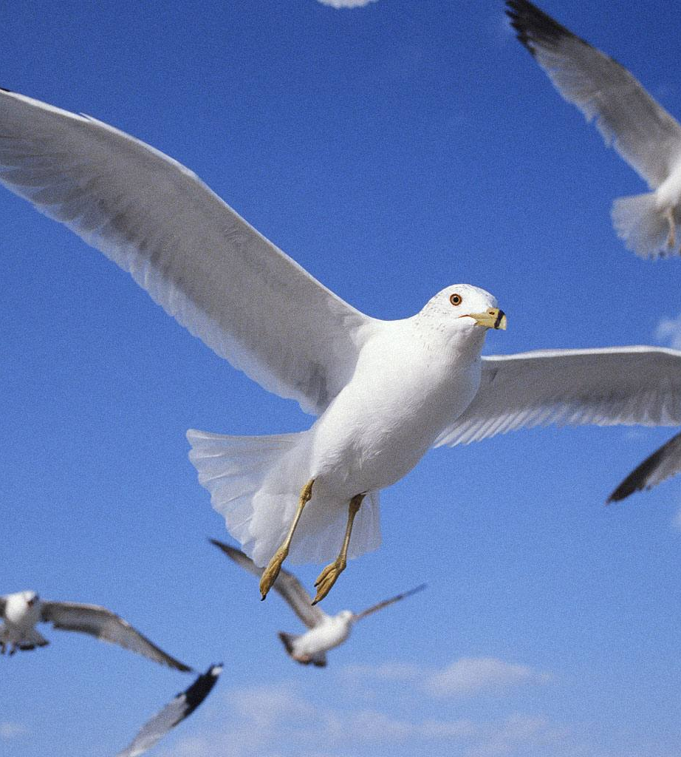
Чайка. Чайка обитает на больших водоемах и водохранилищах. У этой птицы массивное тело, длинные изогнутые крылья средней длины, загнутый в низ клюв, плавательные перепонки на ногах. Корм чайки добывают как на воде, так и на суше, охотятся за рыбой, моллюсками, насекомыми.
Загадка
Над волнами в бурном море
Реют птицы на просторе.
Птицы рыбку любят очень,
Днем охотятся и ночью.
По одной летят и стайкой
Гордых птиц зовем мы ... (Чайки)

Slide 4
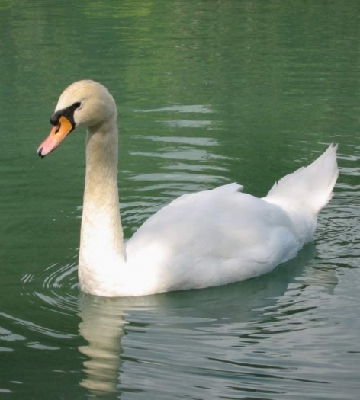
Лебедь. Оперение у лебедей белое, бывает черное. Клюв у лебедя красный, на лапах перепонки, чтобы легче плавать. Лебеди кормятся зелеными травами, листьями и стеблями растений, но иногда могут кормиться и мелкой водяной живностью. Гнезда они вьют на берегу, в густых зарослях трав. Яиц в гнезде 5-6, птенцы появляются на свет одновременно.
Загадка
Шею выгибает,
Перья поднимает.
До чего ж красив на вид!
Он по озеру кользит.
(лебедь)

Slide 5
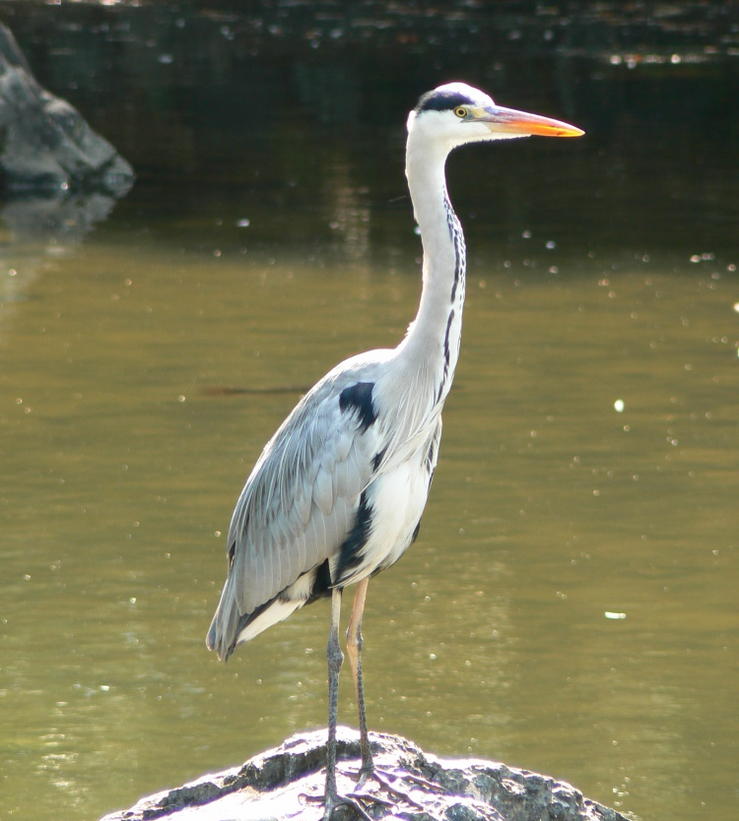
Цапля. Цапли распространены по всей территории нашей страны. Эти птицы обитают на мелководье, любят небольшие болотца возле рек и озер. Цапли- длинноногие птицы с длинным, узким клювом. Цвет оперения у них серый, брюшко белое. Питаются птицы мелкой рыбой, лягушками, кузнечиками, стрекозами.
Загадка
Рыбку цапнула в пруду. Цап!- и нет. Имей ввиду На носу осталась капля. А зовут ту птицу
(Цапля)

Slide 6
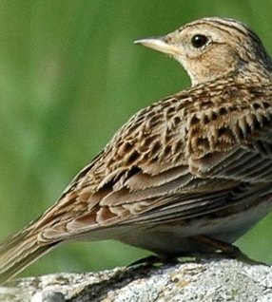
Жаворонок. Оперение этой птицы состоит из сочетания желтоватых, сероватых и глинисто-коричневатых перьев спинки и крыльев с мелкими темными черточками и пятнышками перьев груди. Ноги птицы сравнительно короткие.
Загадка
Высоко под облаками, Над полями и лугами, Словно выпорхнув спросонок,
Песнь заводит.
(Жаворонок)

Slide 7
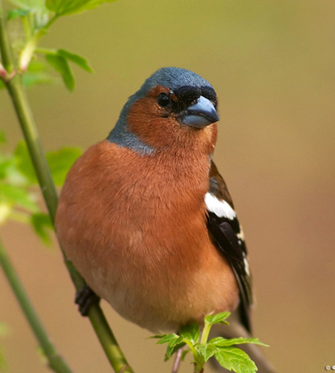
Зяблик. Оперение зяблика довольно красивое: спинка темновато-бурая; хвост черный с белыми пятнышками, грудь и верхняя часть брюшка красивого коричневато-красного цвета. Крылья у зяблика черные, с зеленоватым оттенком и белыми поперечными полосками; головка и затылок серовато-голубые, а лобик черный. Питается семенами, зелеными частями растений, склевывает различных насекомых.
Загадка
Не касайся до яйца,
А то не будет и птенца.
(Зяблик)

Slide 8
Использованная литература.
Предметные картинки «Птицы разных широт»

